Slide 1
井口野間病院
褥瘡対策手順
2025年
全看護職員対象
褥瘡対策とは
目的と基準
当院の褥瘡対策
全体の流れ
褥瘡リスク要因評価
全患者対象スクリーニング
褥瘡対策に関する診療計画書
入力解説
DESIGN-R®︎2020
評価方法
創部画像撮影
撮り方・ポイント

Slide 2
井口野間病院
褥瘡対策手順
2025年
全看護職員対象
褥瘡対策とは
目的と基準
当院の褥瘡対策
全体の流れ
褥瘡リスク要因評価
全患者対象スクリーニング
褥瘡対策に関する診療計画書
入力解説
DESIGN-R®︎2020
評価方法
創部画像撮影
撮り方・ポイント

Slide 3

褥瘡対策の目的
■通則７ 入院基本料の算定要件
「入院診療計画、院内感染防止対策、医療安全管理体制、褥瘡対策及び栄養管理体制について、別に厚生労働大臣が定める基準を満たす場合に限り、第1節(入院基本料)及び第3節(特定入院料)の入院料の所定点数を算定する」
なぜ褥瘡対策が必要なのか？
入院診療計画
褥瘡は局所的な疾患ではなく、複合的な要因で発生する
全身状態・生活環境・社会背景など全人的に診る必要がある
適切な対策を行うことで多くの褥瘡は予防できる
悪化することで創部だけではなく全身の感染リスクがあり生命に関わる
褥瘡対策には決められたルールがある
院内感染防止対策
５項目について対応しなければ入院基本料を算定できない
医療安全管理体制
褥瘡対策
栄養管理体制

Slide 4
褥瘡対策の基準
入院時に褥瘡に関する危険因子の評価を行う
この危険因子を有している患者やすでに褥瘡がある患者については褥瘡対策チームによる評価を行い診療計画を立てる
褥瘡対策チームは、専任の医師、専任の看護職員で構成され、褥瘡対策の計画策定・評価を行う
実際に計画に沿って対策を実行する方は、病棟の看護職員で良い

Slide 5
井口野間病院
褥瘡対策手順
2025年
全看護職員対象
褥瘡対策とは
目的と基準
当院の褥瘡対策
全体の流れ
褥瘡リスク要因評価
全患者対象スクリーニング
褥瘡対策に関する診療計画書
入力解説
DESIGN-R®︎2020
評価方法
創部画像撮影
撮り方・ポイント

Slide 6
褥瘡対策ケア
詳細は
「褥瘡対策マニュアル」を確認
標準的なケア
褥瘡を有する患者のケア
ベッド上：２時間毎の体位変換
車椅子上：15〜20分毎のプッシュアップ
スキンケア
失禁対策
浮腫対策
多汗対策
薬学的管理
栄養管理
標準的なケア
＋
褥瘡の評価
創部の処置
指示入力と実施
ポジショニングの工夫
など
診断名の入力確認
褥瘡部の細菌培養/MRSA検査実施有無確認
褥瘡の処置(使用薬剤･処置の回数など)の指示受けと処置上げ
看護ｹｱ｢体位変換｣の指示上げ
体圧分散ﾏｯﾄﾚｽ/ｴｱｰﾏｯﾄﾚｽの選択と使用
体圧分散ｸｯｼｮﾝの使用
｢褥瘡対策に関する診療計画書｣の立案/更新
｢看護計画｣の立案/修正
褥瘡ケアシート創部写真撮影及びDESIGN-R®︎2020評価
様式調査/入院中の入力(DESIGN-R®︎2020)

Slide 7


当院の褥瘡対策
状態変化時は早急に再評価を行う
褥診:最低1回/月評価・更新
褥瘡ケアシート
DESIGN-R®︎2020評価
1回/月以上(創部写真付)
褥瘡培養(必要時)
毎週皮膚科受診
褥瘡あり
要
褥瘡対策に関する診療計画書
入院時
状態変化時
リスクあり
褥診:3ヶ月毎に評価・更新
看計:最低1回/月評価・変更
褥瘡なし
不要
スクリーニング
リスクなし
褥瘡対策に関する診療計画書
褥診:毎年4月に評価・更新

Slide 8
井口野間病院
褥瘡対策手順
2025年
全看護職員対象
褥瘡対策とは
目的と基準
当院の褥瘡対策
全体の流れ
褥瘡リスク要因評価
全患者対象スクリーニング
褥瘡対策に関する診療計画書
入力解説
DESIGN-R®︎2020
評価方法
創部画像撮影
撮り方・ポイント

Slide 9
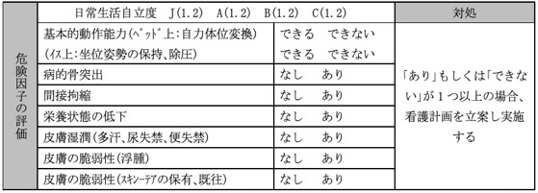
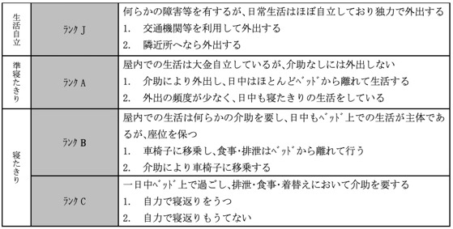
褥瘡危険要因スクリーニング
厚生労働省危険因子評価表
日常生活自立度判定
「あり」「できない」が１つ以上ある
ランクBおよびランクC
「褥瘡発生リスクあり」と評価

Slide 10
井口野間病院
褥瘡対策手順
2025年
全看護職員対象
褥瘡対策とは
目的と基準
当院の褥瘡対策
全体の流れ
褥瘡リスク要因評価
全患者対象スクリーニング
褥瘡対策に関する診療計画書
入力解説
DESIGN-R®︎2020
評価方法
創部画像撮影
撮り方・ポイント

Slide 11
褥瘡対策に関する診療計画書
全項目を入力した計画書立案が必要
褥診:最低1回/月評価・更新
褥瘡ケアシート
DESIGN-R®︎2020評価
1回/月以上(創部写真付)
褥瘡培養(必要時)
毎週皮膚科受診
褥瘡あり
要
褥瘡対策に関する診療計画書
入院時
状態変化時
リスクあり
褥診:3ヶ月毎に評価・更新
看計:最低1回/月評価・変更
褥瘡なし
不要
スクリーニング
リスクなし
褥瘡対策に関する診療計画書
褥診:毎年4月に評価・更新

Slide 12
褥瘡対策に関する診療計画書
入院患者全員に対し危険要因の評価を行う
行うのは専任医師・看護師に限らない
スクリーニングの結果は各病棟褥瘡対策委員へ報告する
電子カルテの「文書」にて立案/更新する
更新時は上書きしない
リスクあり/褥瘡あり
→専任医師/看護師
リスクなし
→担当看護師
１.危険因子の評価

Slide 13

褥瘡対策に関する
診療計画書
薬学的管理に関する事項
  薬剤師が入力/評価を行う
  褥瘡対策に関する診療計画書作成後、入力依頼メールを薬剤課スタッフ全員に送る
  入力後はファイルタイトルを「薬剤師済」など変更する
  褥瘡の発生リスクに影響を与える可能性のある薬剤
  催眠鎮静剤、抗不安剤、麻薬、解熱鎮痛消炎剤、利尿剤、腫瘍用薬、副腎ホルモン剤、免疫抑制剤など
  薬剤滞留の問題とは？
  創の状態や外用薬の基剤特性の不適合等により、薬剤が創内に滞留維持できていないこと等が想定されている
  薬学的管理計画記載例
    褥瘡の発症・悪化に影響を与える可能性の薬剤の適正使用を実施する
    感染コントロールなd全身管理を実施する
    輸液や軽腸栄養を用いた栄養管理を実施する
    薬効・基剤に考慮した外用薬の選択や薬剤の適正使用を実施する
    薬剤滞留の問題を考慮した薬剤の適正使用を実施する
薬学的/栄養管理に関する事項
栄養管理に関する事項
  管理栄養士と情報を共有し作成/対策を行う
  対応の必要がある場合は、栄養管理計画書にて対応する
  作成した栄養管理計画書は紙カルテに保管する

Slide 14
褥瘡対策に関する
診療計画書
  電子カルテ【文書】より作成
  電子カルテの情報と相違ないよう注意する
  標準的なケア方法を参考に、患者に合わせ個別性のある計画を作成する
  体重や検査数値を入力する
  最低1回/月評価を行い、必要に応じ計画を変更する
褥瘡看護計画
基本的ケア/個別性のあるケアについては
「褥瘡対策マニュアル」参照し看護計画を立てる
  圧迫／ずれ力の排除
  スキンケア
  栄養状態改善
  リハビリテーション
体圧分散マットレス選択➡︎

Slide 15
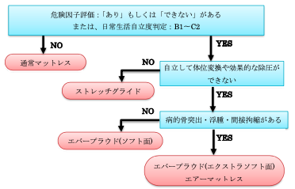
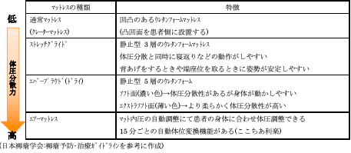
マットレスの選択基準
体圧分散マットレスの種類と特徴
詳細は
「褥瘡対策マニュアル」を確認

Slide 16
井口野間病院
褥瘡対策手順
2025年
全看護職員対象
褥瘡対策とは
目的と基準
当院の褥瘡対策
全体の流れ
褥瘡リスク要因評価
全患者対象スクリーニング
褥瘡対策に関する診療計画書
入力解説
DESIGN-R®︎2020
評価方法
創部画像撮影
撮り方・ポイント

Slide 17
褥瘡ケアシート
DESIGN-R®︎2020の評価及び創部画像の撮影は受持看護師を中心に病棟看護師が協力して行う
褥瘡を有する患者は毎週皮膚科受診を行う(DESIGN-R®︎2020の評価及び創部画像について確認してもらう)
褥培については皮膚科医の指示に従う
細菌･抗酸菌検査依頼書(紙の依頼書)のﾁｪｯｸ項目
  検査材料：褥瘡
  一般細菌･真菌：一般細菌､好気培養同定､MRSA
  目的菌：MRSA
専用のｽﾜﾌﾞにて検体を採取する
創部とその周囲を洗浄後､炎症箇所をｽﾜﾌﾞにて擦過し検体を採取する(皮膚表層汚染菌が混入しないようにするため)
MRSA陽性の場合
  皮膚科医及び専任医師へ報告し再検査の必要性と頻度を確認する
  感染報告書にて感染院へ報告する
  基本的に感染症の治療を行わない場合は再検査不要とする
褥瘡を有する患者
褥瘡１箇所につき１シート作成する
1回/月以上評価を行う
入力後皮膚科DRへ確認を依頼する
状態変化があった場合は直ちに評価を行う
治癒の評価まで行う

Slide 18
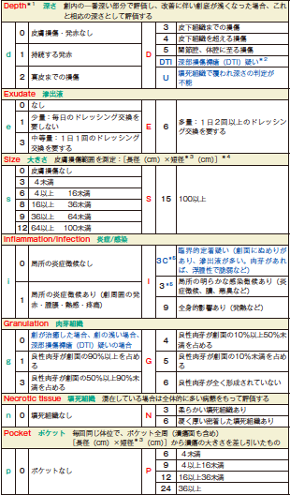

DESIGN-R®︎
２０２０
褥瘡を７つの項目で評価・点数化する
深さ
滲出液
大きさ
炎症/感染
肉芽組織
壊死組織
ポケット
各項目において、小文字より大文字の方が重症度が高い
数字が大きい方が重症度が高い
深さを除く合計点数で評価する

Slide 19
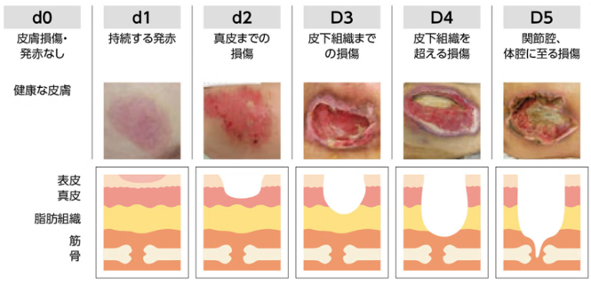
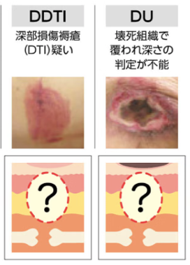
DESIGN-R®︎
２０２０
D-深さ
創の縁と底の段差の有無、創の底に見える組織にて判定
DDTI：深部損傷（DTI）疑い
表面からでは正確な病態がわからない
視診：DTI疑いを含む急性期の褥瘡の皮膚所見は、発赤、紫斑、浮腫、水疱、びらん、浅い潰瘍など。
触診：DTIは、周辺の部位と比較して硬結がある、泥のような浮遊感、温度の変化（熱い/冷たい）、疼痛などの特徴があるとされている。

Slide 20
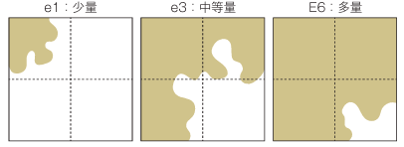
DESIGN-R®︎
２０２０
E-滲出液
ガーゼまたはドレッシング材に付着している滲出液の量で判断する
ガーゼを貼付した場合を想定して判定する
（ドレッシング材は種類により吸収力が異なるため
標準化した滲出液量の評価を行う）
1日１回の交換であってもドレッシング材から滲出液があふれ出る場合は「E6」と判定する
１日2回の交換でもごく少量の滲出液が付着しているガーゼの場合は「e1」と判定する

Slide 21
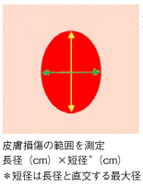
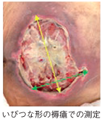
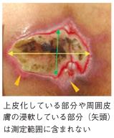
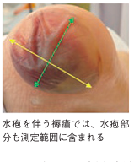
DESIGN-R®︎
２０２０ s-サイズ
皮膚損傷範囲（持続する発赤含む）の長径と交差する最大径を掛け合わせた数値を0〜15点に分類する
毎回同一体位で測定する
ポケット部は測定せず、肉眼的にをとから見える皮膚損傷を測定する

Slide 22
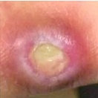
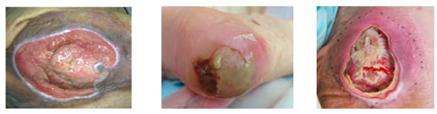
DESIGN-R®︎
２０２０
I-炎症/感染の評価①
炎症とは、壊死組織、圧迫、摩擦などによる機械的刺激により局所い起こった組織反応
創周囲の発赤、腫脹、発熱、疼痛を伴う
感染は、細菌が生体内に侵入し、宿主体内において増殖する
感染の症状は、炎症の症状に加え、排膿、悪臭、全身的発熱を伴う

Slide 23
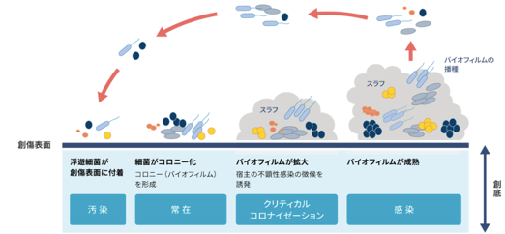
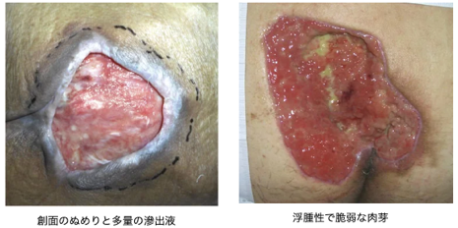
DESIGN-R®︎
２０２０
I-炎症/感染の評価②
臨界的定着疑い（I3C）
細菌の定着と感染の間の状態と考えられ、治癒が停滞してしまうことが問題となっている。
創面にぬめりがあり滲出液が多い
肉芽があれば、浮腫性で脆弱

Slide 24




DESIGN-R®︎
２０２０ n-肉芽組織
良性か不良に大別される
組織傷害に対する修復・炎症反応により、周囲健常部から組織折損部に増殖・補充された結合組織
肉眼的に赤みを帯びて柔らかい
良性肉芽
表面が細顆粒状
鮮紅色
増殖力旺盛
適度な湿潤
不良肉芽
表面が粗造
淡紅色あるいは暗赤色
増殖力低下
阻害因子の存在
深部損傷褥瘡（DDTI）疑いの場合は、基本的に「g0」と判定する

Slide 25
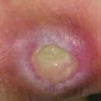
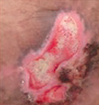
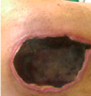
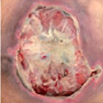
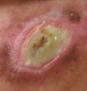
DESIGN-R®︎
２０２０
G-壊死組織
壊死は不可逆的損傷による細胞または組織の死を指す
壊死組織は水分含有量の程度により色調や硬さが異なる
壊死組織の有無、柔らかさで判定する
柔らかい壊死組織
硬く厚い壊死組織

Slide 26
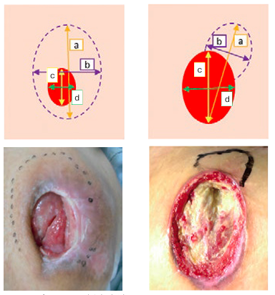
DESIGN-R®︎
２０２０ p-ポケット
皮膚欠損部より広い創腔をポケットという
ポケットの広さの計測は、褥瘡潰瘍面とポケットを含めた外形を描き、その長径と短径を測定し、それぞれを掛け合わせた数値から「褥瘡の大きさ」で測定した数値を差し引く
毎回同一体位で測定を行う

Slide 27
井口野間病院
褥瘡対策手順
2025年
全看護職員対象
褥瘡対策とは
目的と基準
当院の褥瘡対策
全体の流れ
褥瘡リスク要因評価
全患者対象スクリーニング
褥瘡対策に関する診療計画書
入力解説
DESIGN-R®︎2020
評価方法
創部画像撮影
撮り方・ポイント

Slide 28

創部画像撮影
オートモード、ホワイトバランス、接写モードは使用しない
誰が見てもどこの部位かわかる全体像を撮影し、拡大画像が必要であれば追加で撮影する
患者の体幹と画額の縦軸か横軸を合わせる
創面に対し並行に撮影する
斜めに撮影すると定規を添えてもサイズがわからなくなる
定規のメモリ・撮影日・患者イニシャルが分かるよう撮影する
体位・創の位置、カメラとの距離が同一になるよう注意する
治癒した状態の画像まで撮影する
目的
創部の評価
治療方針の決定
創部の経過確認
引用：創傷管理における臨床写真の撮り方・扱い方

